Slide 1
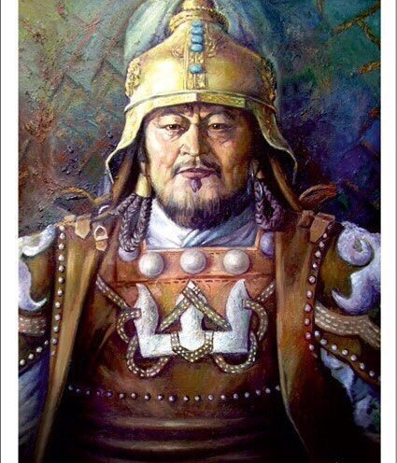
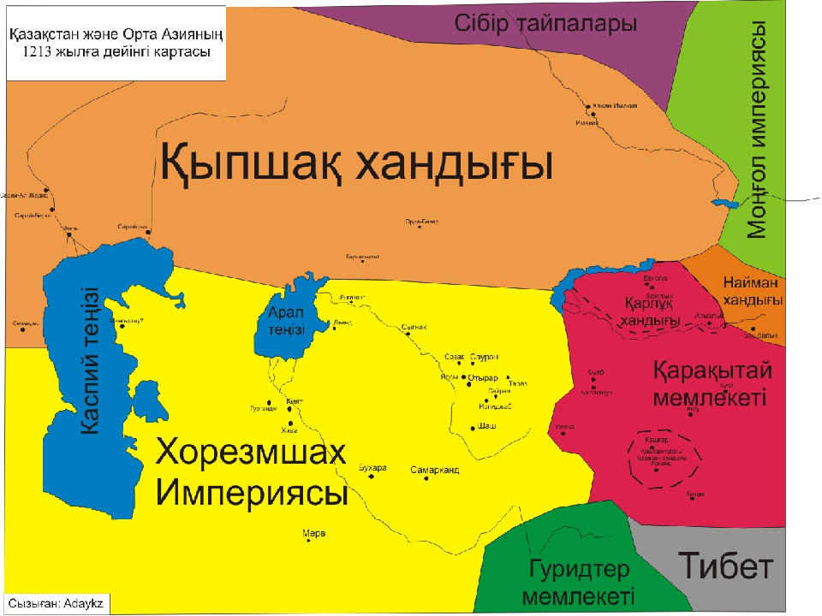

Slide 2
Үй тапсырмасы:
§26-27. Қазақстан аумағын моңғолдардың
жаулап алуы

Slide 3
Кім жауабын біледі:
1.Моңғол империясы қай жылы құрылды?
(1206 жылы)
2.Шыңғыс ханның заңдар жинағы ?
(Яса)
3.Мемлекеттің орталығы?
(Қарақорым )
4.Моңғолдардың Жетісуға басып кірген жылы?
(1218 )
5.Моңғолдардың қазақстан аумағын толық басып алған жылы?
(1219-1224)

Slide 4
6.Қазақстан жерінде құрылған ұлыстар?
(Жошы,Шағатай ,Үгедей)
7.Марко Поло Шыңғыс хан туралы не деді?
1187 жылы Темучин ұлы жеңіске жетіп, Шыңғыс хан атағын алды, бірегей билеуші атанды. Біртуар дарабоз ол соншалықты қырағы, милы, жеңімпаз және «халыққа қиянаты да, салмағы да жоқ» баһадүр еді.

Slide 5
Ұяшықтар

Slide 6
Моңғол мемлекетінің құрылуы

Slide 7
Қоғамдық құрылысы

Slide 8
Шапқыншылық қарсағындағы Қазақстан аумағы

Slide 9
Моңғолдардың Қазақстан аумағын жаулап алуының басталуы

Slide 10
§28. Моңғол империясы құрамындағы Қазақстан
Тақырыбы:

Slide 11
Оқушыларды оқу және сабақ мақсатымен таныстыру
Батый ханның Батысқа жорықтарын білу
Алтын Орданың мемлекеттік құрылымымен танысу
Алтын Орданың өркендеу кезеңіне сипаттама беру

Slide 12
1-топ: Батый ханның Батысқа жорықтары,Алтын Орданың құрылуы (класстер құрастыру )
2-топ: Мемлекеттік құрылымы (жұптық жұмыс)
3-топ: Алтын Орданың өркендеуі (ауызша )
4-топ:Моңғол шапқыншылығының салдары (әңгіме құрастыру )

Slide 13
“Қар көшкіні” ойыны

Slide 14
ІС-ӘРЕКЕТІ
М
А
Қ
С
А
Т
Ы
Қ
О
Р
Ы
Т
Ы
Н
Д
Ы

Slide 15
Критерий | Дескриптор
Батый ханның Батысқа жорықтарын біледі | Моңғол әскерлері 1236 ж жорыққа шықты.Батый хан 1236 -1242 жылдары жаугершілік соғыстары Еуразияның саяси картасын өзгертті. Ертістен Дунайға дейін Жошы әулетінің иелігіне көшті.
Алтын Орданың құрылуымен танысады | Алтын Орданың негізін қалаушы Батый .Ол Алтын Ордада 1227-1255 ж билік етті. Одан кейін оның інісі Берке хан 1256-1266ж билік етті, ислам дінін қабылдады. Сарай Берке қаласын салдырды.
Мемлекеттік құрылымын сипаттайды | Хан,беклербек,диуан,уәзір,басқақ Оң және сол қанатқа бөлінді.
Өркендеу кезеңін талдайды | Өзбек хан 1312-1342 ж ,оның ұлы Жәнібек 1342 - 1357 ж.Ірі қолөнер мен сауда орталығына айналды.

Slide 19
